Slide 1
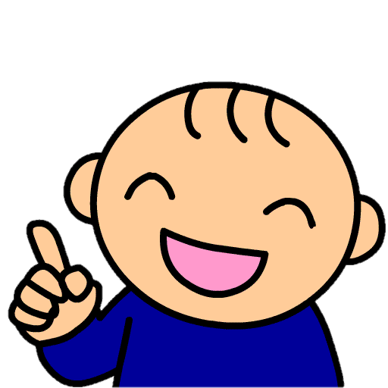
じゃんけん体操
あとだし じゃんけん①
～あいこに しよう～
「じゃんけん ポン ポン」
ふたつめの 「ポン」のときに
だしてね

Slide 2
じゃん
けん

Slide 3
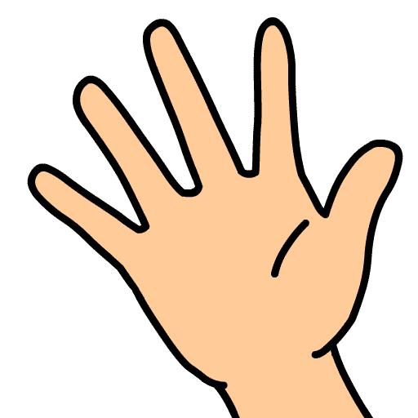
ポン
ポン

Slide 4
じゃん
けん

Slide 5
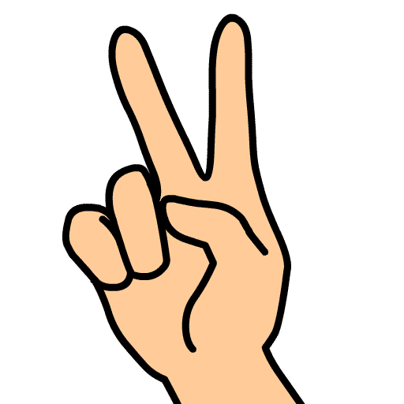
ポン
ポン

Slide 6
じゃん
けん

Slide 7
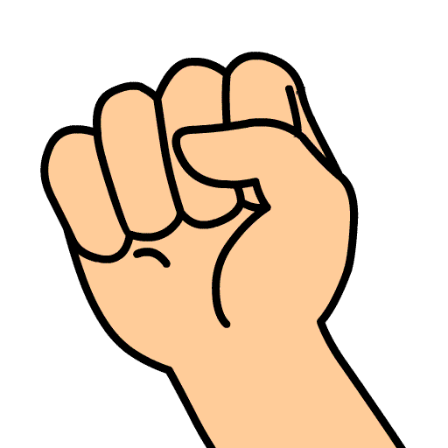
ポン
ポン

Slide 8
じゃん
けん

Slide 9
ポン
ポン

Slide 10
じゃん
けん

Slide 11
ポン
ポン

Slide 12
じゃん
けん

Slide 13
ポン
ポン

Slide 14
じゃん
けん

Slide 15
ポン
ポン

Slide 16
じゃん
けん

Slide 17
ポン
ポン

Slide 18
じゃん
けん

Slide 19
ポン
ポン

Slide 20
じゃん
けん

Slide 21
ポン
ポン

